Slide 1
SISTEMAS OPERACIONAIS
Aula 2 – Entrada e Saida

Slide 2
Uma das principais funções dos sistemas operacionais é controlar os dispositivos de entrada e saída (E/S ou I/O). O Sistema Operacional (SO) deve ser capaz de enviar comando para os dispositivos, capturar interrupções e tratar erros. Deve ainda oferecer uma interface entre os dispositivos e o restante do sistema. Normalmente os códigos que controlam esses dispositivos representam uma parte significativa do SO.

Slide 3
Princípios de Hardware de E/S
O Hardware é sempre visto de maneiras diferentes: os engenheiros elétricos vêem em termos de fios, chips, etc; enquanto os programadores vêem a interface apresentada em forma de software. No entanto, nossa preocupação é em entender como o hardware é programado e suas interações.

Slide 4
Dispositivos de E/S
Tais dispositivos podem ser divididos em duas categorias:
  Dispositivos de Bloco
  Dispositivos de Caractere.

Slide 5
Dispositivos E/S
O primeiro armazena informações em blocos de tamanho fixo, cada um com seu próprio endereço, que podem variar de 512 à 32768 bytes.
A propriedade essencial deste tipo de dispositivos é que é possível ler ou gravar independente de todos os outros, como por exemplos os discos.
O disco é um dispositivo de blocos porque independente de onde o braço esteja sempre é possível buscar outro cilindro e esperar o bloco solicitado passar sob o cabeçote.

Slide 6
O dispositivo de caractere entrega ou aceita um fluxo de caracteres sem considerar qualquer estrutura de bloco.
Não é endereçável, tampouco possui estrutura de busca como no disco. Exemplos deste tipo de dispositivo são as impressoras, placas de rede, mouses, dentre outros.

Slide 7
Este modelo proposto é utilizado como uma base para construir, de forma independente de dispositivo algumas partes do SO que tratam de E/S.
O sistema de arquivos, por exemplo, lida apenas com dispositivos de blocos abstratos e deixa a parte dependente do dispositivo para o software de baixo nível chamado drives do dispositivo.

Slide 8
Controladoras de Dispositivos
Os dispositivos de E/S geralmente constituem em um componente mecânico e outro eletrônico. Assim, é possível separar as duas partes para oferecer um projeto modular e genérico.
O componente eletrônico é chamado Controladora ou Adaptador de Dispositivo. Nos PC’s normalmente toma a forma de uma placa de circuito impresso que pode ser inserida em um slot na placa mãe do computador.
O componente mecânico é o dispositivo em si. Uma placa controladora pode manipular até oito dispositivos idênticos. É comum encontrar unidades de disco que se ajustam aos padrões de interfaces controladoras de disco IDE ou SCSI.

Slide 9
Controladoras de Dispositivos
É importante saber este conceito, visto que o SO normalmente trabalha com a controladora e não com o dispositivo; geralmente faz E/S escrevendo comandos nos registradores das controladoras.
A maioria dos pequenos computadores trabalha com barramento único para comunicação entre CPUe controladoras.
Grandes computadores, como os mainframes, utilizam um modelo diferente com múltiplos barramentos e computadores especializados de E/S chamados de Canais de E/S que assumem parte da carga da CPU principal.

Slide 10
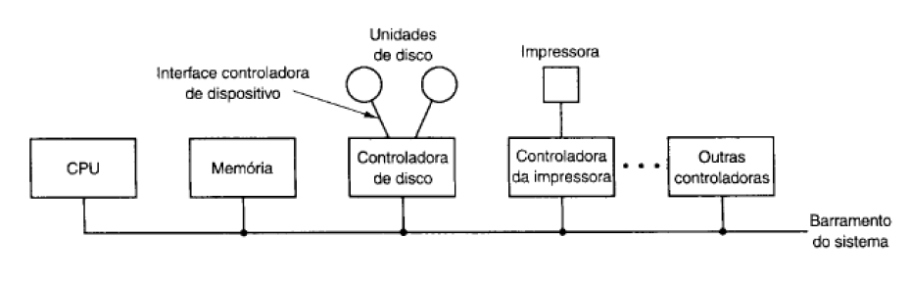
Controladoras de Dispositivos

Slide 11
Controladoras de Dispositivos
A interface entre controladora e dispositivo normalmente é de muito baixo nível.
Independente da organização dos dados no disco o que realmente sai da unidade é um fluxo serial de bits, iniciado com um preâmbulo, depois os 4096 bits em um setor e por fim uma soma de verificação conhecida por ECC (Error-Correcting-Code – Código de Correção de Erros).
O preâmbulo é gravado quando o disco é formatado e contém o cilindro e o número do setor e dados semelhantes, bem como as informações de sincronização.

Slide 12
Controladoras de Dispositivos
O trabalho da controladora é converter o fluxo serial de bits em um bloco de bytes e executar a correção de erros necessária, tudo isso em um buffer e então copiado para a memória principal do computador.
Outro exemplo do trabalho de uma controladora é o monitor CRT. Ela lê a memória que contém os caracteres a serem exibidos e gera sinais para instruir os feixes do CRT a fim de fazê-lo escrever na tela.
Se não fosse assim o programador do SO teria que programar explicitamente uma varredura análoga para o tubo.

Slide 13
Controladoras de Dispositivos
Cada controladora possui um conjunto de registradores que são utilizados para possibilitar a comunicação com a CPU. Em alguns computadores esses registradores fazem parte do endereçamento da memória e são chamados de E/S mapeada em memória. Esse método ainda é muito utilizado para representar as IRQ (Interrupt ReQuest), que é uma entrada física para o chip controlador de instruções. Essa IRQ’s podem ser controladas por jumper’s ou software.

Slide 14
Controladoras de Dispositivos
O chip controlador mapeia cada entrada de IRQ (normalmente limitadas1) para um vetor de interrupção que localiza o respectivo software do serviço de interrupção.
Dessa forma o SO executa E/S gravando comando nos registradores da controladora.
Em geral, muitos dos comandos têm parâmetros que também são carregados nos registradores das controladoras.

Slide 15
Controladoras de Dispositivos
Assim, quando o comando é completado, a controladora gera uma interrupção para permitir que o SO ganhe o controle da CPU e teste os resultados da operação. A CPU obtém os resultados e o status do dispositivo lendo 1 ou mais bytes de informação dos registradores da controladora.

Slide 16
FAZENDO UMA LEITURA NO DISCO
SO informa à controladora que ela deve realizar uma leitura;
Controladora lê o bloco do disco serialmente, bit a bit, para o seu buffer interno;
Controladora calcula checksum;
Controladora gera interrupção;
SO lê o bloco do buffer e carrega na memória;
Tal operação gasta muito tempo do processador!

Slide 17
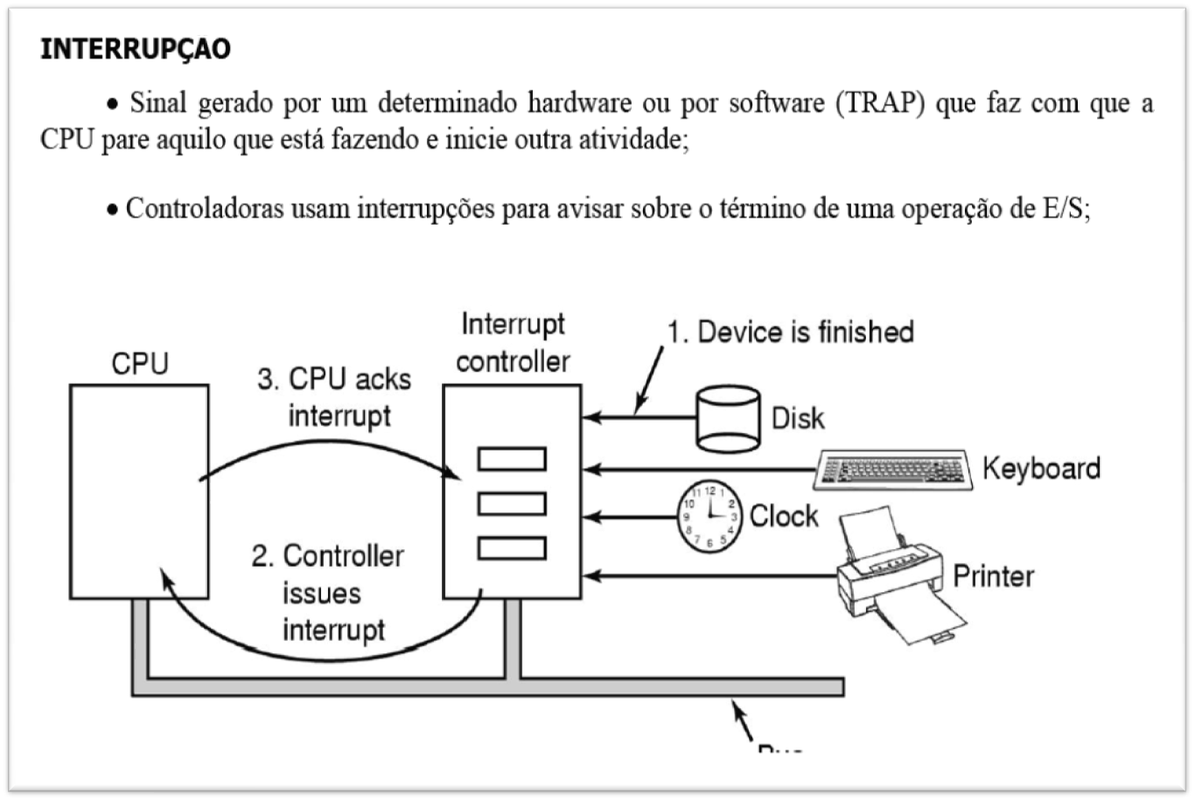

Slide 18
Acesso Direto a Memória (DMA)
Muitas controladoras, especialmente as de dispositivos de bloco, suportam DMA.
Quando o DMA não está sendo utilizado, primeiro a controladora lê o bloco da unidade serialmente, bit a bit, até que o bloco inteiro esteja no buffer interno da controladora.
Em seguida, é calculada a soma de verificação para certificar-se de que não ocorreram erros de leitura. Então, a controladora gera uma interrupção.

Slide 19
Acesso Direto a Memória (DMA)
Quando o sistema operacional começa a executar, ele pode ler o bloco de disco do buffer da controladora, um byte ou uma palavra por vez executando um laço, com cada iteração lendo um byte ou uma palavra de um registrador da controladora de dispositivo e armazenando-o na memória.
Dessa forma o laço programado para ler os bytes, um por vez, a partir da controladora desperdiça tempo da CPU.

Slide 20
Acesso Direto a Memória (DMA)
O DMA foi inventado para liberar a CPU desse trabalho de baixo nível. Quando é utilizado, a CPU fornece dois itens de informação para a controladora, além do endereço do bloco no disco:
o endereço de memória para onde o bloco deve ir e o número de bytes a transferir.
A controladora não pode copiar os dados diretamente para a memória, ela deve fazer uso de um buffer interno, visto que mesmo iniciada a transferência para a memória principal (MP) outros dados continuam entrando no disco;
fazendo a bufferização desses blocos entrantes é possível liberar o barramento.

Slide 21
Acesso Direto a Memória (DMA)
Quando um bloco é bufferizado internamente o barramento não é necessário até que o DMA inicie. Outra razão da existência de um buffer interno é a possibilidade de realizar a verificação no próprio buffer antes de mandá-lo para a MP.

Slide 22
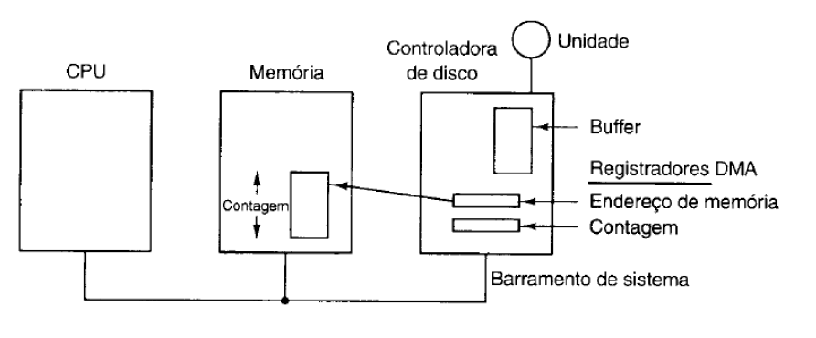
Acesso Direto a Memória (DMA)
No exemplo acima, a controladora DMA está embutida na controladora de disco. É possível, entretanto, utilizar controladoras DMA independentes.

Slide 23
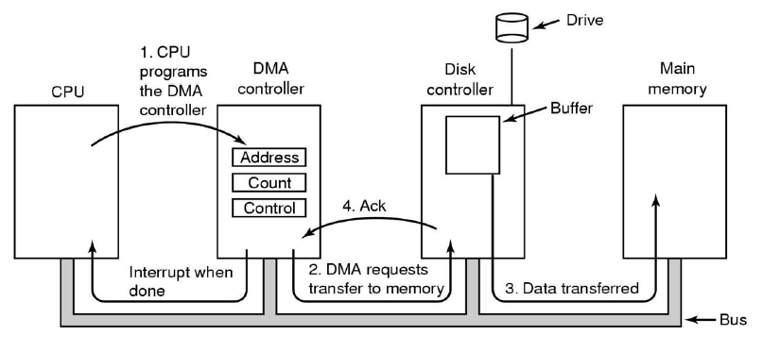
Acesso Direto a Memória (DMA)

Slide 24
Acesso Direto a Memória (DMA)
Depois que a controladora leu o bloco inteiro do dispositivo para seu buffer e verificou a soma de verificação, a controladora gera uma interrupção. Assim, quando o SO inicia, ele não precisa copiar o bloco para a memória, pois ele já está lá.
Nem todos os computadores utilizam DMA. O argumento contra é que a CPU principal é freqüentemente muito mais rápida que a controladora de DMA e pode fazer o trabalho muito mais rápido (Quando o fator limitante não é a velocidade do dispositivo de E/S).
Se não houver outro trabalho para a CPU, mantê-la esperando o dispositivo DMA é algo sem sentido.

Slide 25
ENTRADA E SAÍDA (E/S)
E/S Programada: CPU faz polling para verificar se o dispositivo está pronto;
E/S orientada à interrupção: Dispositivo avisa que está pronto através de uma interrupção;
E/S com DMA: CPU fica livre para fazer outras coisas e trata menos interrupções;

Slide 26
Questões
Defina os conceitos de e/s e qual a sequencia do seu processo ?
O que é IRQ e qual a sua aplicação?
O que é DMA e qual a sequencia do seu processo ?

